Slide 1
§ 1. Древнейшие люди на белорусской земле

Slide 2
План урока
Природа белорусских земель
Первые люди на белорусских землях
Каменный век
Основные занятия древних людей

Slide 3
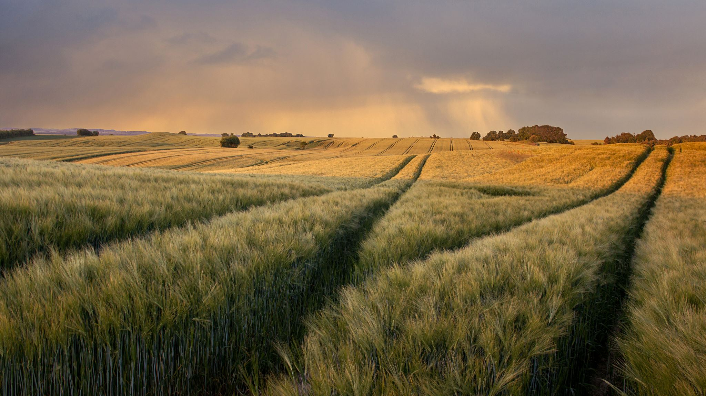
1. Природа белорусских земель

Slide 4
Ледник

Slide 6
Мамонты и шерстистые насороги

Slide 7
14-12 тыс. лет назад ледник начал уходить

Slide 10
2. Первые люди на белорусских землях

Slide 11
35-40 тыс. лет назад – кроманьонец

Slide 12
Стоянка кроманьонцев

Slide 14
Бивни мамонты и жилище

Slide 15
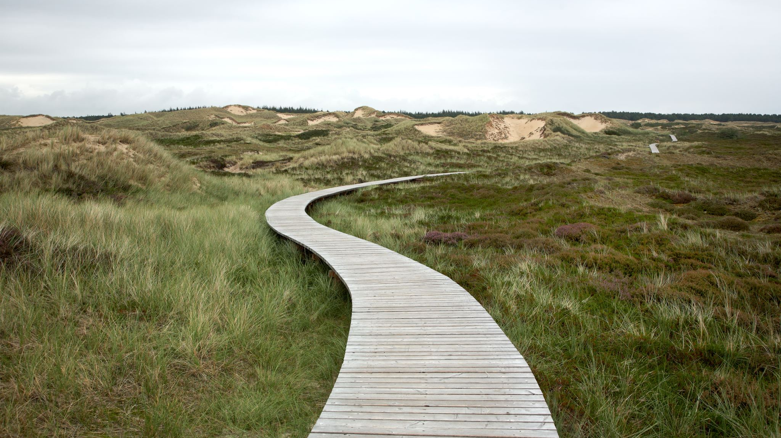
3. Каменный век

Slide 17
Каменные орудия труда

Slide 18
Украшения

Slide 19
4. Основные занятия

Slide 20
Присваивающее хозяйство
Получение всего необходимого для жизни у природы в готовом виде

Slide 21
Первобытный строй
Род — это группа людей, коллектив кровных родственников. Несколько родов, имевших общее происхождение, объединялись в племена.
Такая форма организации общества в истории называется первобытным строем.

Slide 22
Домашнее задание
Параграф 1
На следующем уроке все пишут тест

